Slide 1
CERTIFICACIÓN
CALIDAD JURISDICCIÓN SANITARIA 1
E-MAIL: processjs1@gmail.com

Slide 2

CERTIFICACIÓN
Proceso mediante el cual el Consejo de Salubridad General reconoce a los establecimientos de atención médica, que participan de manera voluntaria y cumplen los estándares necesarios para brindar servicios con buena calidad en la atención médica y seguridad a los pacientes.

Slide 3
OBJETIVOS
Coadyuvar en la mejora continua de la calidad de los servicios de atención médica y de la seguridad que se brinda a los pacientes
Impulsar a mantener ventajas competitivas para alcanzar, sostener y mejorar su posición en el entorno.

Slide 4
VENTAJAS COMPETITIVAS
Demuestra que se cumplen estándares que tienen como referencia la:
1. Seguridad de los pacientes
2. Calidad de la atención
3. Seguridad de las instalaciones
4. Normatividad vigente en salud.
Evidencia el compromiso con la mejora continua que se tiene con el paciente, su familia, el personal del establecimiento y la sociedad.
El establecimiento es competitivo.

Slide 5
INTRODUCCIÓN
El Consejo de Salubridad General es un órgano del Estado Mexicano establecido desde 1871, su ámbitode acción y competencia se encuentra fundamento en el artículo 73, fracción XVI de la Constitución Política de los Estados Unidos Mexicanos, donde se establece que depende directamente del Presidente de la República, sin intervención de alguna Secretaría de Estado y el artículo 4º de la Ley General de Salud, le da el carácter de autoridad sanitaria del país, precedido únicamente por el Presidente de la República.

Slide 6
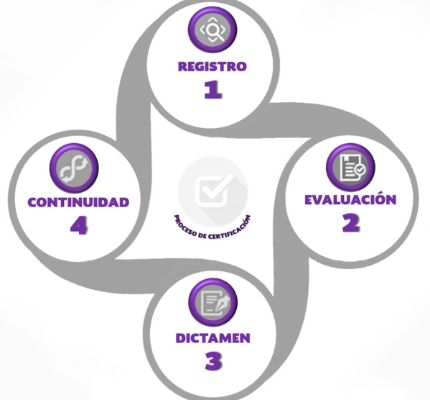
FASES DE CERTIFICACIÓN
A través de las cuales el Consejo de Salubridad General evalúa el cumplimiento de estándares de calidad y seguridad del paciente en la estructura, procesos y resultados.
1. Inscripción y Autoevaluación.
2. Auditoría.
3. Dictamen.

Slide 7
1ER FASE: INSCRIPCION
Tener, por lo menos, un año de funcionamiento.
Contar con las Autorizaciones Sanitarias que correspondan a los servicios que brinda (Licencias Sanitarias, Avisos de Funcionamiento y Avisos de Responsable Sanitario).
No tener procedimientos administrativos abiertos con la Comisión Federal para la Protección contra Riesgos Sanitarios o con las áreas de regulación sanitaria de las entidades federativas.
No contar con sanción de inhabilitación relacionada con la prestación de servicios de atención médica, impuesta por autoridad administrativa.
Deberán contar con la Acreditación como prestadores de servicios de salud.

Slide 8
1ER FASE: INSCRIPCION
Los establecimientos que cumplan los requisitos antes descritos, están en posibilidades de iniciar la Fase de Registro, la cual inicia cuando se reciben en el Consejo de Salubridad General los siguientes documentos:
Oficio de solicitud
Solicitud de Inscripción
c) Autoevaluación
d) Copia simple de las Autorizaciones Sanitarias correspondientes al establecimiento.

Slide 9
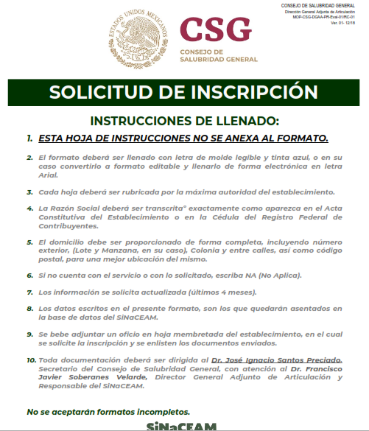
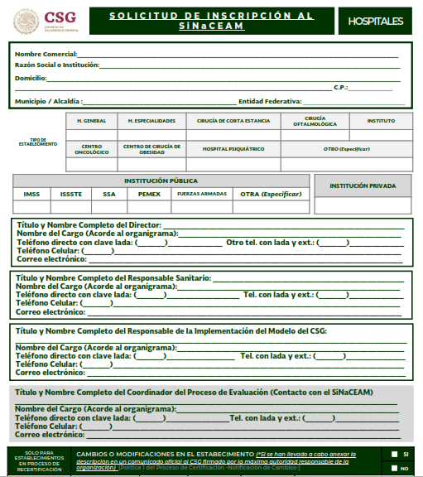
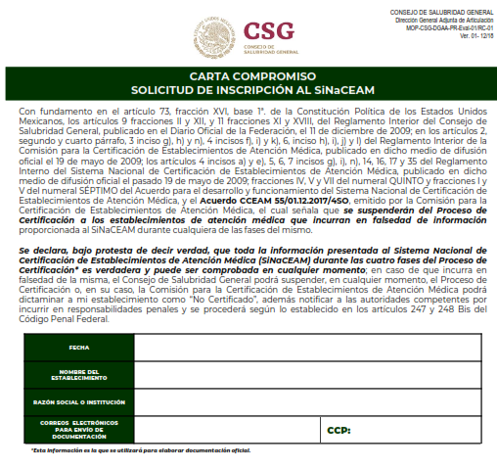

Slide 10
1ER FASE: AUTOEVALUACIÓN
Especifican los requisitos de personal, estructura, equipamiento y sistemas de información.
Para que los establecimientos accedan a la fase de Auditoría, deben haber cumplido:
Indispensables 100%
Necesarios 80%
Convenientes 50%
El formato de “Solicitud de inscripción” y la “Autoevaluación” pueden obtenerse de la página web: www.csg.gob.mx

Slide 11
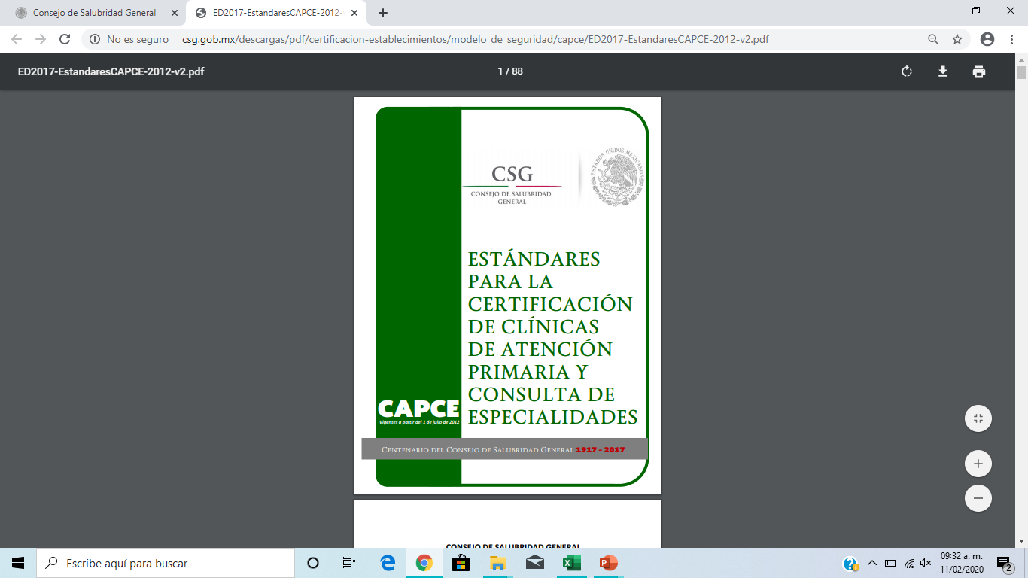
1ER FASE: AUTOEVALUACIÓN CÉDULA DE CERTIFICACIÓN PARA UNIDADES DE PRIMER NIVEL
Cédula (Partes):
Recursos Humanos
Instalaciones Físicas
Equipamiento
Insumos
Expediente Clínico
Atención y Quejas
Comités
Organización y Métodos
Gobierno
Documentación
Calificación:
■ CUMPLE “C” (1): únicamente cuando la unidad cubra la totalidad de las especificaciones del requisito.
■ NO CUMPLE “NC” (0): cuando la unidad no cubra la totalidad de las especificaciones del requisito.
■ NO APLICA (NA): sólo cuando el requisito no sea aplicable a la unidad por el tipo de servicios que presta.

Slide 12
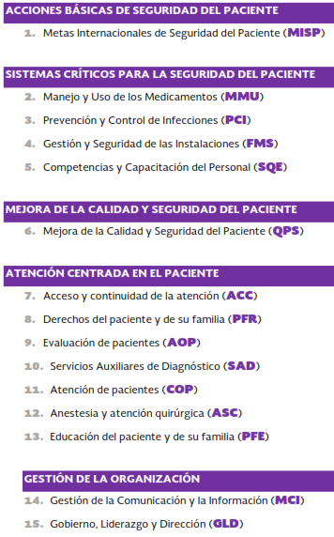
ESTÁNDARES
Hospital
Unidad de Primer Nivel
1. Estándares Centrados en el Paciente
ECP = 19
2. Estándares Centrados en la Gestión
ECG = 34

Slide 13
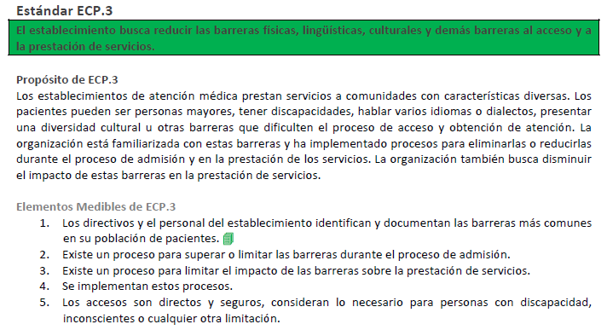
1.- Identifica la numeración del estándar.
2.- Describe de manera sintetizada el propósito del estándar.
3.- Describe ampliamente el propósito del estándar.
4.- Numera los puntos que obligatoriamente tiene que contener el estándar cuando sea descrito. (es lo que se evalúa).
5.- TODO estándar que tenga esa imagen tienen que estar descritos mediante un proceso.

Slide 14
Una vez que el Consejo de Salubridad General comunica al Director del establecimiento que ha aprobado esta primera fase, se considera que el establecimiento se encuentra en proceso de certificación.
En caso de cancelar o diferir la auditoría que programe el Consejo de Salubridad General, se le eliminará del listado de establecimientos en proceso de certificación que se publica en la página web de este organismo; asimismo, no siendo posible reinscribirse en los siguientes seis meses.
Si la solicitud de cancelación o diferimiento ocurre dentro de las tres semanas previas a la auditoría, se considerará como agravante y no podrá reinscribirse al proceso hasta después de haber transcurrido un año a partir de la fecha de cancelación o diferimiento.

Slide 15
2A FASE: AUDITORÍA
Se lleva a cabo por medio de la evaluación de las Metas Internacionales de Seguridad de los Pacientes, Estándares de atención al paciente, de apoyo a la atención y estándares ponderados como indispensables calificados como cumplidos en la Autoevaluación.
La Auditoría se desarrolla con rastreadores, los cuales pueden ser de tres tipos:
Rastreador de Paciente
Rastreador de Sistemas
Rastreador Indeterminado

Slide 16
3A FASE: DICTAMEN
Fase del proceso en donde de forma colegiada y después de haber revisado puntualmente cada uno de los Informes de Auditoría, la Comisión para la Certificación de Establecimientos de Atención Médica (en adelante la Comisión) dictamina:
“Certificado” o “No Certificado”

